Slide 1
LASER Er-YAG: Traitement d’une lésion parodontale infraosseuse interradiculaire

Slide 2
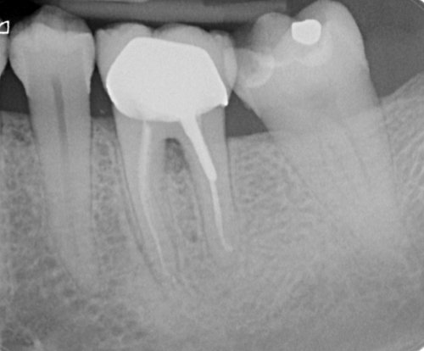
Régénération lésion parodontale
Consultation pour un abcès sur 36
Diagnostic d’une lésion parodontale
Inter-radiculaire
1ère application : 100mJ, 30Hz
17 juillet 2012

Slide 3
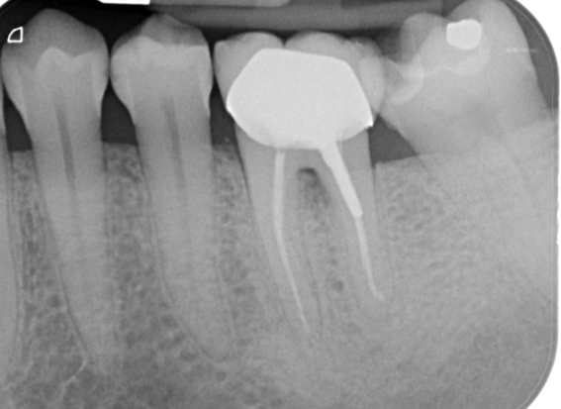
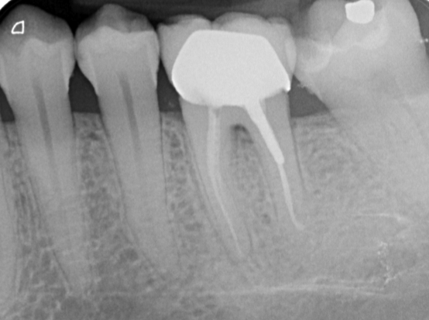
2e application 100mJ 30Hz
11 sept 2012
Cicatrisation à 4 mois
13 nov 2012

